Slide 1
Форматы хранения данных
XML/JSON/Базы данных и прочие

Slide 2
Зачем?
Конфигурация
Сохранение информации между запусками
Передача информации между разными программами
Форматирование для ручного просмотра/обработки
Хранение логов выполнения
…
Форматы хранения данных
Текст -> INI -> CSV -> XML -> JSON -> База данных

Slide 3
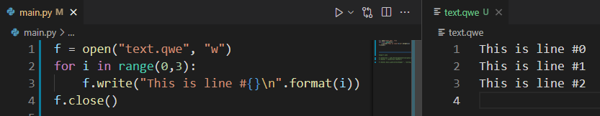
Текстовый файл
Самый простой формат
Подходит для:
Быстрого создания прототипа
Хранения одномерного массива данных
Логирования
Как:
Записывать в файл строку данных, которая заканчивается спец.символом \n (Перенос строки)

Slide 4
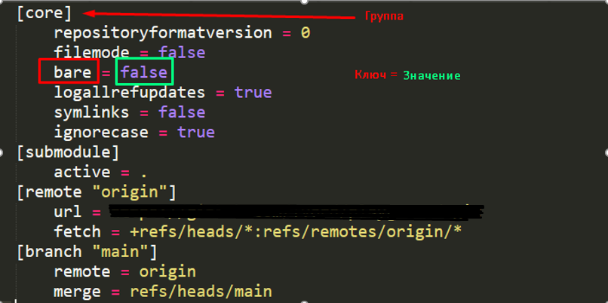
INI файл
Текстовый файл с парами «ключ-значение» и возможностью группировки
Упрощает поиск конкретного значения
Легко заполнять вручную
Подходит для:
Хранения настроек
Как:
Отдельные библиотеки/классы
Python – configparser
Qt (кому он нужен?) – Qsettings
Другие языки - ???

Slide 5
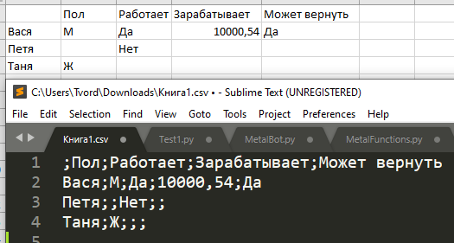
CSV
Позволяет хранить двумерные массивы данных
Один из форматов, поддерживаемых Excel (только данные)
Подходит для:
Передачи информации из вашей программы в Excel или наоборот
«Лёгкий» формат для последующей аналитики
Как:
Построчное заполнение с соответствующим разделителем (запятая или точка с запятой)
Python – библиотека csv

Slide 6
XML
Язык разметки, близкий по своему формату к HTML
У каждого элемента могут быть свойства, значение и внутренние элементы
Имена тегов устанавливаются пользователем
Подходит для:
Хранения конфигурации «сложных» данных вашего приложения
Хранения структурированной информации (например, накопительные логи)
Как:
Специальные библиотеки (и часто – не одна)
Ручной разбор (гуглить по DOM document, DOM element). Долго и нудно, но иногда нужно.
Позволяет валидировать/разбирать документ с использованием файла с описанием структуры XML (XSD)
ВСТАВИТЬ ПРИМЕР

Slide 7
JSON
Структурированный текст, по популярности стоит наравне (скорее – выше) с XML
Состоит из пар ключ-значение, разделённые на группы
Более лаконичный, чем XML
Подходит для:
Хранения структурированной информации и массивов любой глубины
Основной формат для передачи данных через интернет
Как:
Спец.библиотеки в каждом языке (Python – json)
Ручное заполнение (долго и нудно)
ДОБАВИТЬ ПРИМЕР

Slide 8
Базы данных
Позволяет хранить огромное количество данных и осуществлять по ним быстрый поиск/вставку/изменение за счёт уникальных индексов и ключей
«Верх» иерархии в хранении данных
Множество «веток» баз данных, у каждой из которых есть свои преимущества и недостатки
Подходит для:
Хранения статистики
Сбора структурированных данных
Разделение полного массива данных на несколько БД/таблиц для упрощения доступа к каждой из частей
Как:
Смотрите в следующей серии, и возможно не от меня ☺

Slide 9
Вопросы?
(или «ого, у меня осталось время в запасе»)

